Slide 1



复杂分布式电子学系统的
调试诊断及慢控制接口的探索与实践
Design of Debug and Slow Control Interface for
Complex and Distributed Electronic System
薛涛、杨昊彦、韦亮军、潘秋彤、梁博
李荐民、刘以农
2025 Workshop on Super Tau Charm Facility
2025.07

Slide 2
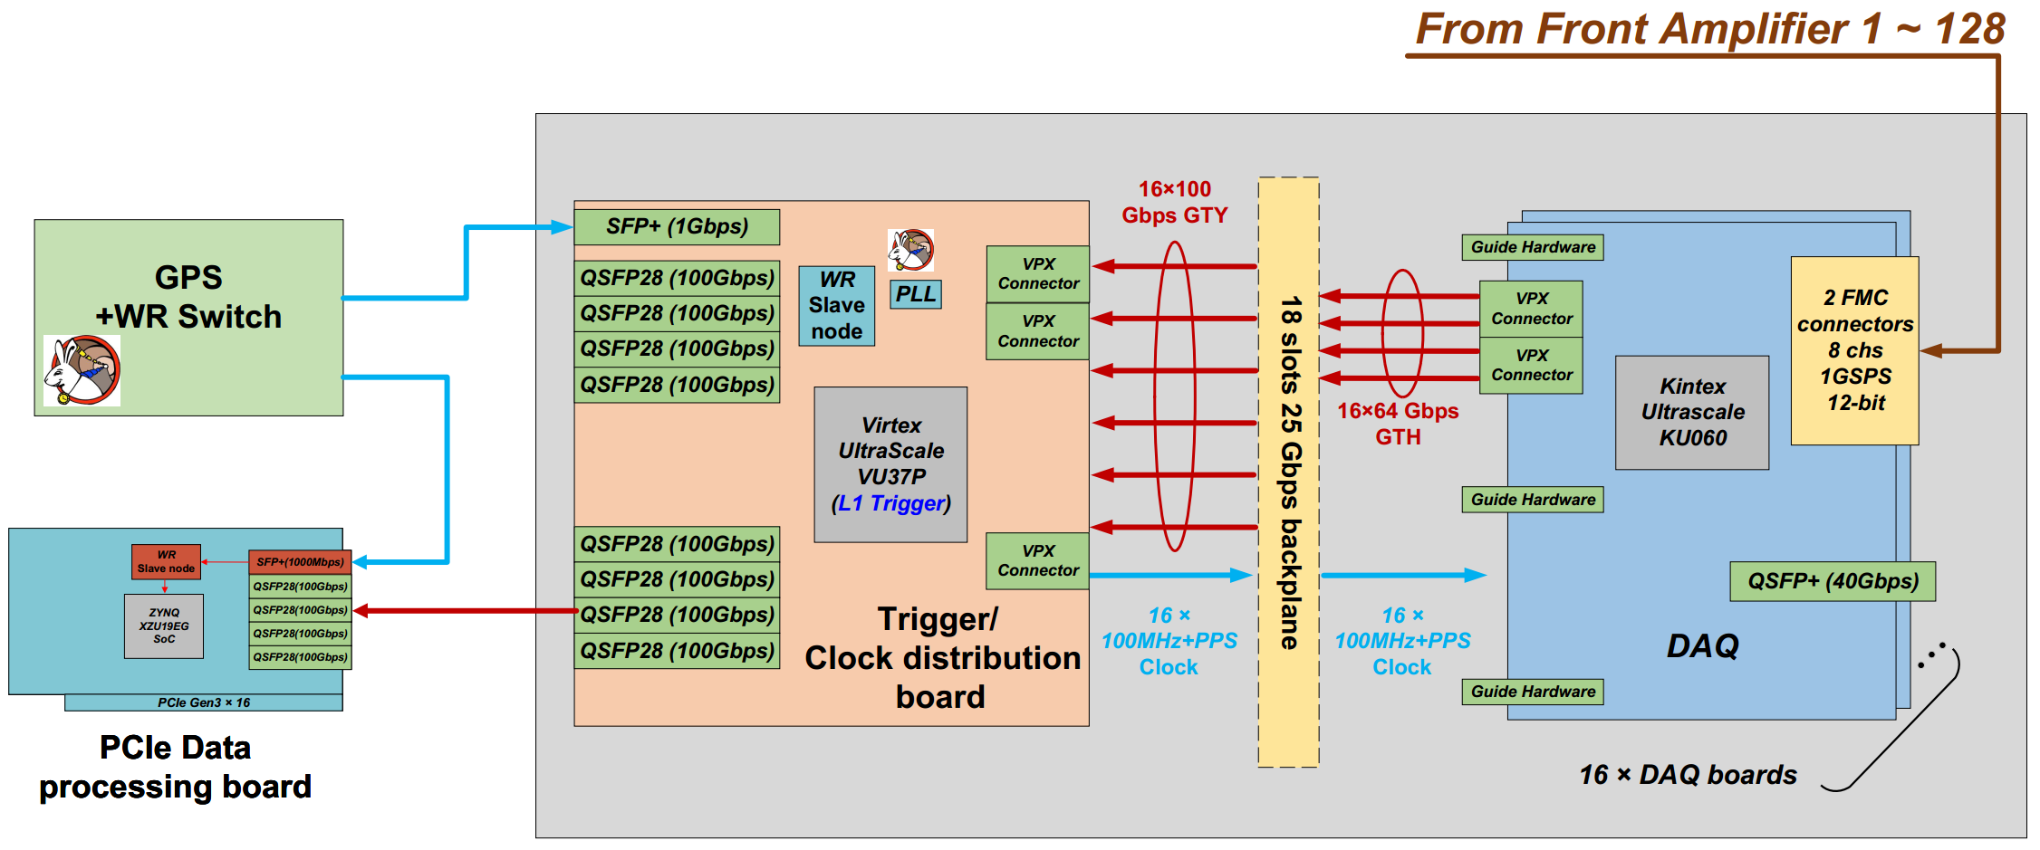
目录
Motivation，复杂、大型分布式电子学系统面临的困难
从调试接口说起
电子学板卡的板载调试接口的实现
电子学系统远程调试接口的实现
电子学板卡中多个FPGA的互联和慢控制接口的实现
实践、总结和展望

Slide 3
Motivation，复杂、大型分布式电子学系统面临的困难
面向前沿物理实验的大规模电子学系统的挑战
  大规模、复杂、分布式电子学系统调试的痛点和需求
    信号完整性与电源完整性（硬件）
    复杂的FPGA逻辑实现与在线、在系统调试方法（固件）
    面向物理的复杂触发算法的FPGA实现（固件）
    100Gbps规模高带宽读出和数据传输（硬件与固件）
    100A量级的核心电源轨电流（硬件）
    FPGA与CPU、GPU的协调工作（硬件、固件与软件）
  从单块板卡，到几百、几千、上万块板子组成系统的调试方法
    从单板到复杂系统，从简单逻辑到多板块协调调试
    从单一逻辑调试到与Embedded Linux的协同调试
    大型电子学系统的慢控制需求（高压、偏置、校准、在线测试等）
    多系统正常运行时的诊断

Slide 4
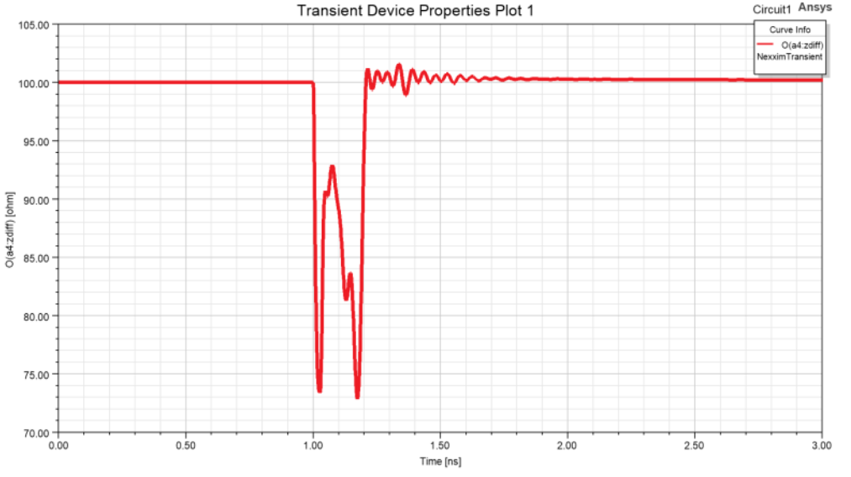
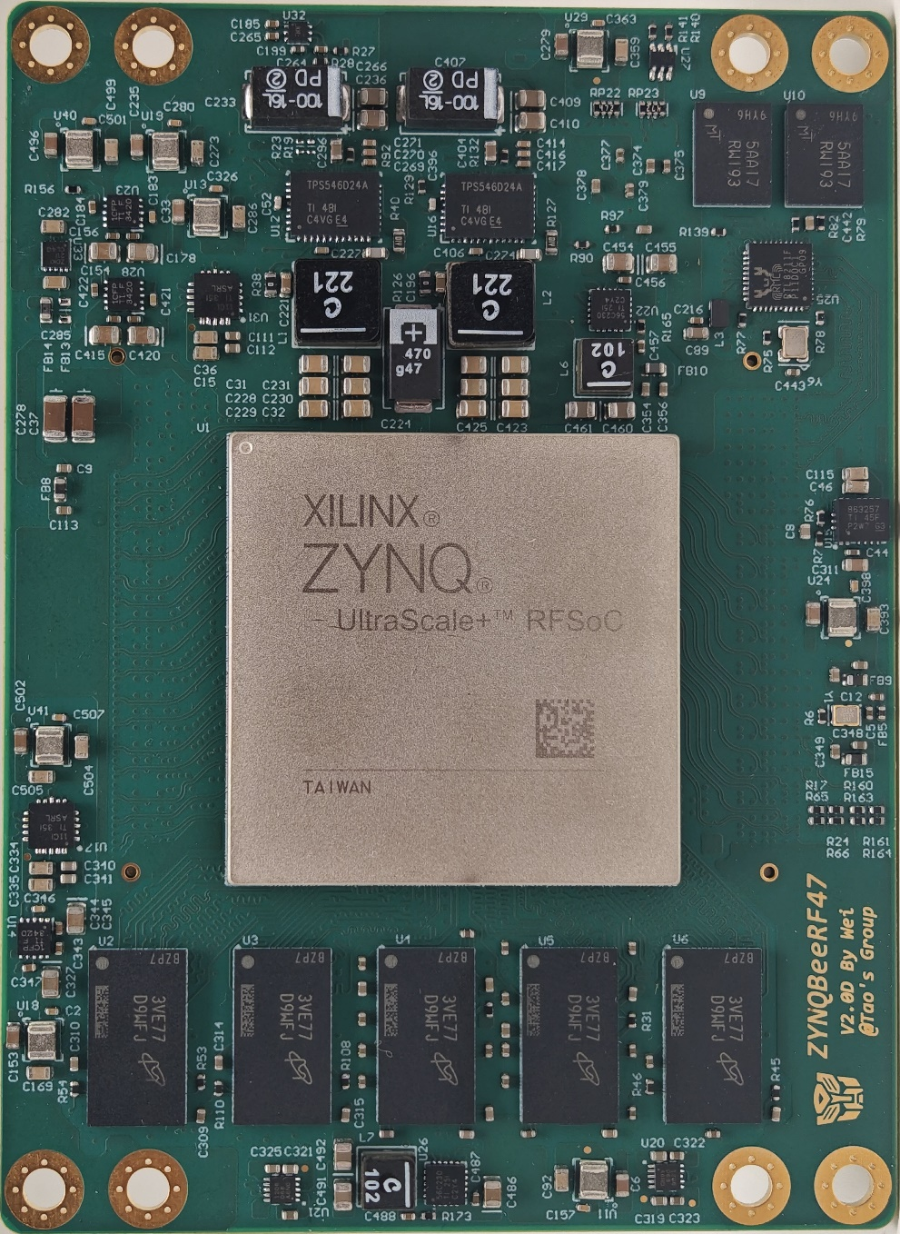
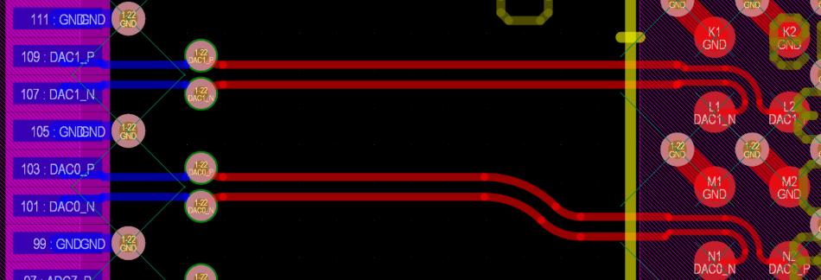
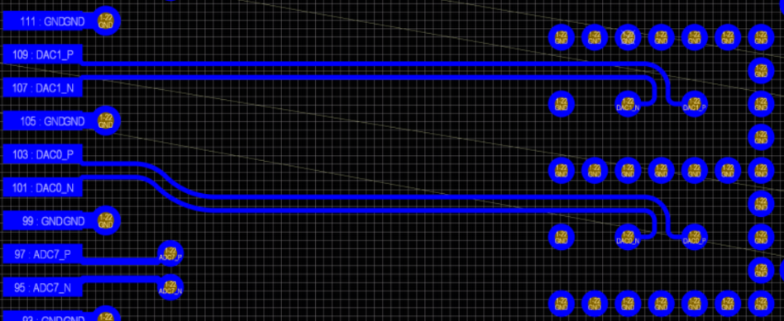
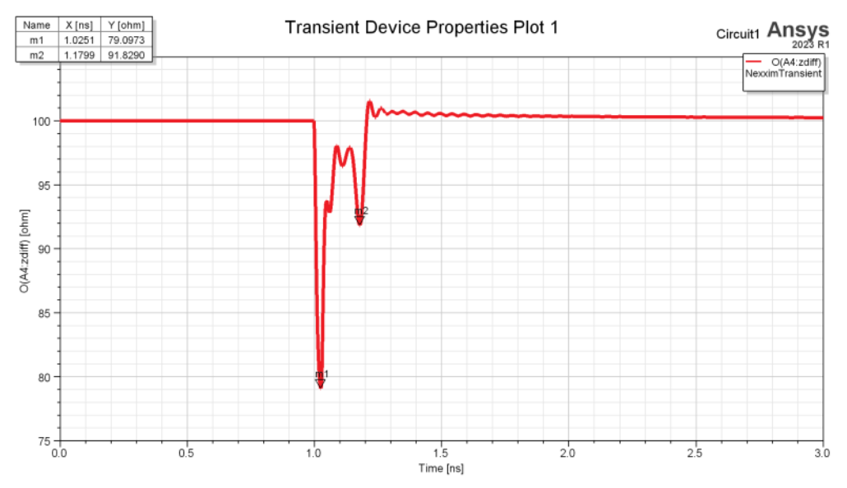
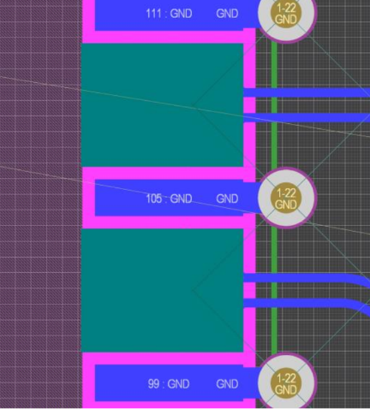
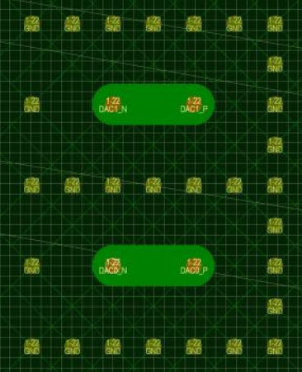
Motivation，复杂、大型分布式电子学系统面临的困难
信号完整性（Zynq Ultrascale+ RFSoC举例）

Slide 5
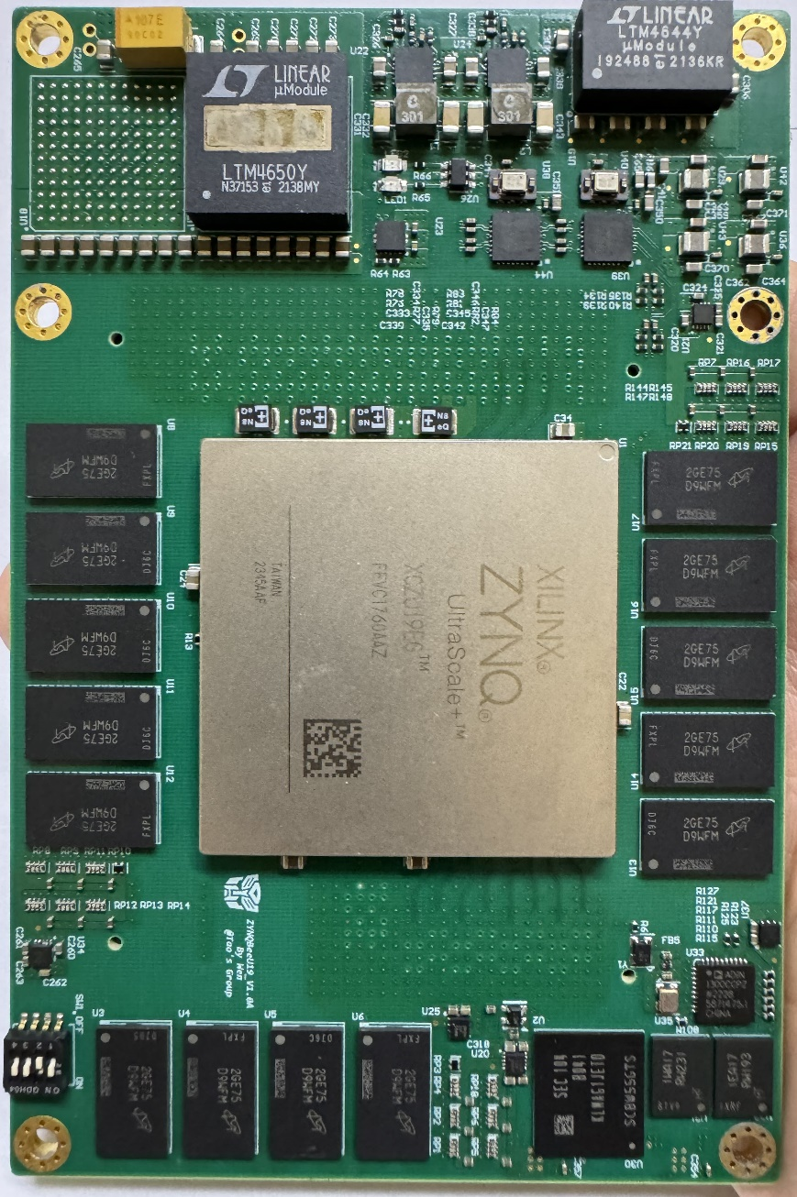
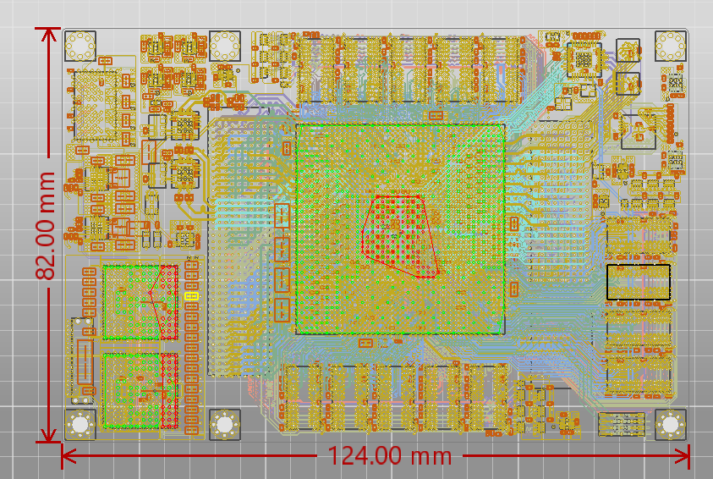
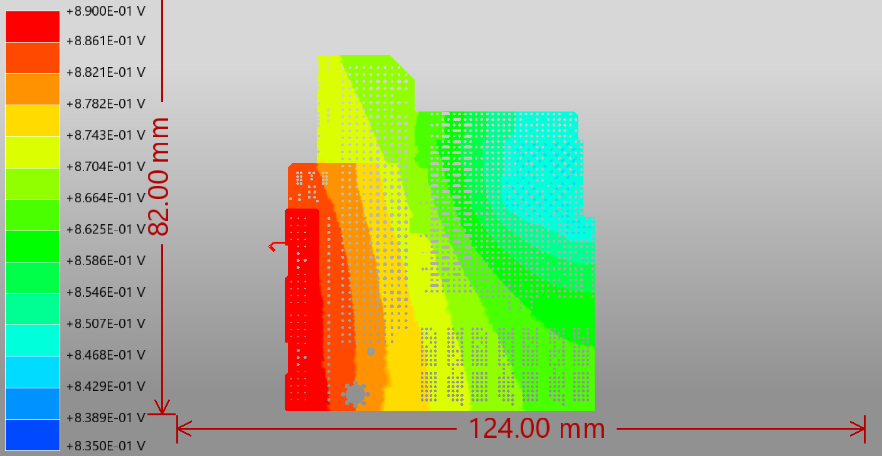

Motivation，复杂、大型分布式电子学系统面临的困难
电源完整性（Zynq Ultrascale+ ZU19举例）
大电流平面DC-IR Drop仿真
  0.89V/100A电流下的直流压降，ZYNQ Ultrascale+ 端~0.843V
  电源平面均为1oz L10 28um,L11 30um,L13 28um

Slide 6
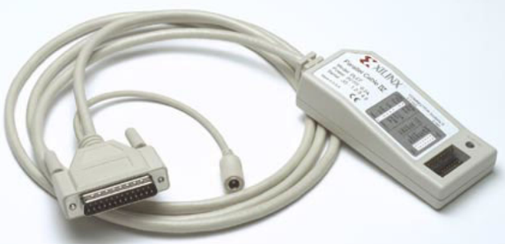
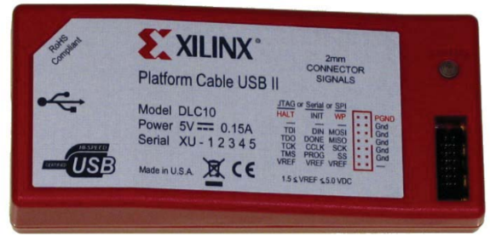
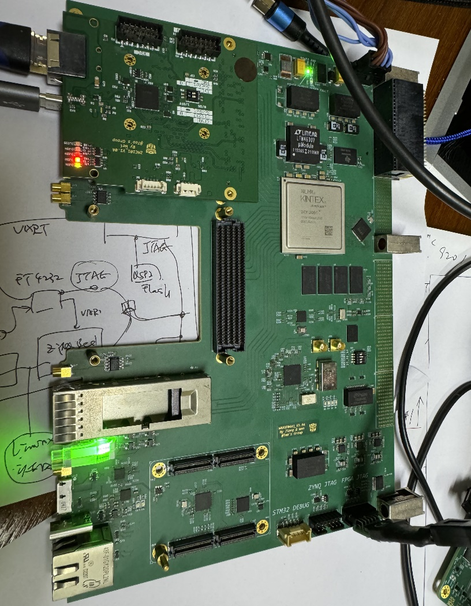
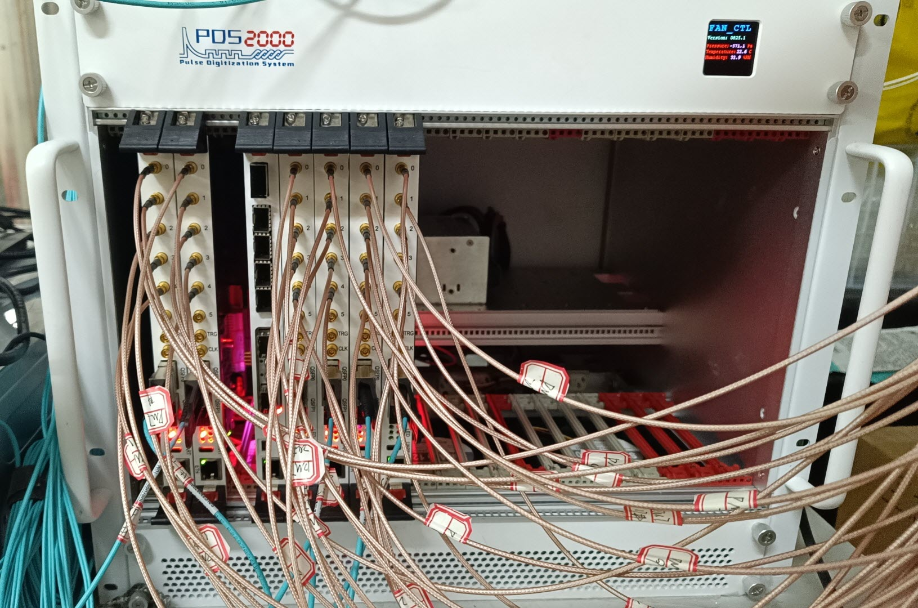
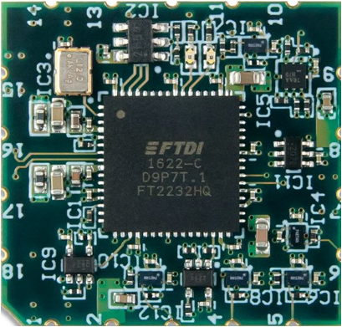
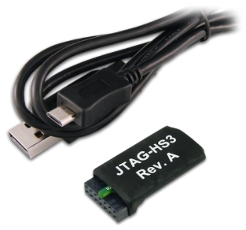
从调试接口说起
FPGA调试接口的历史、现状和思路
  最常用的USB-JTAG紧凑型调试器及其局限性
Xilinx Platform Cable USB II
Xilinx Parallel Cable IV
Digilent JTAG-SMT2
Digilent JTAG-HS3

Slide 7
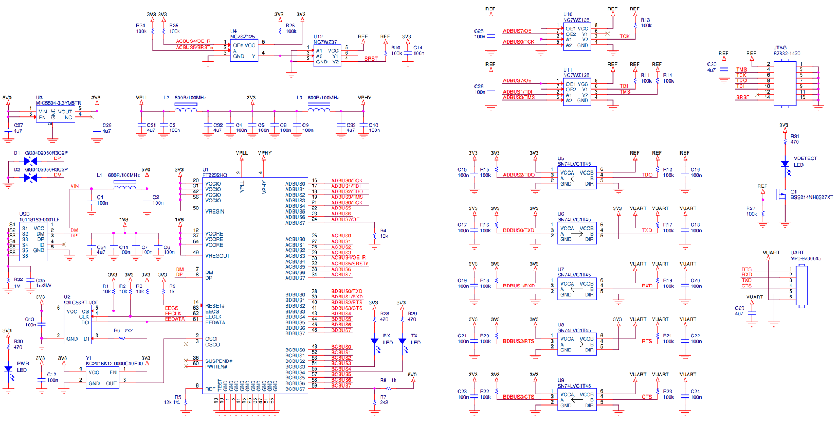
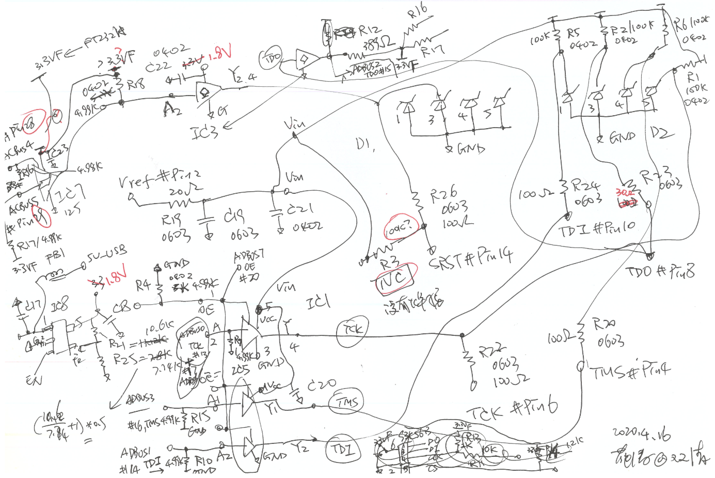
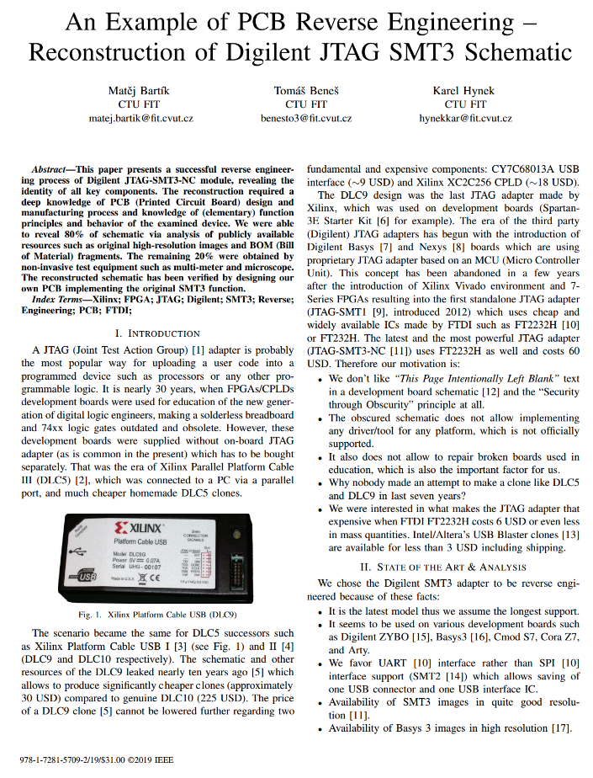
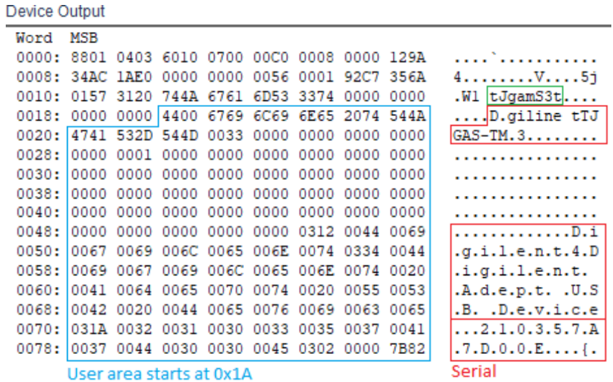
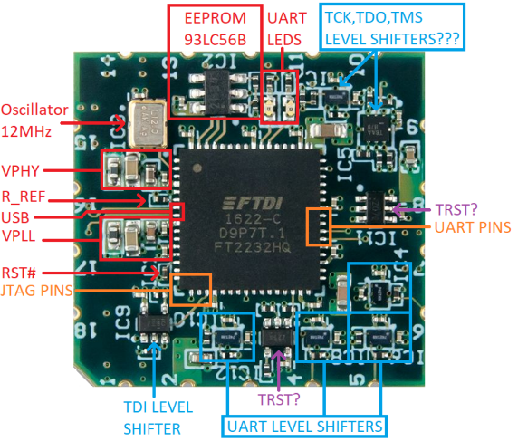
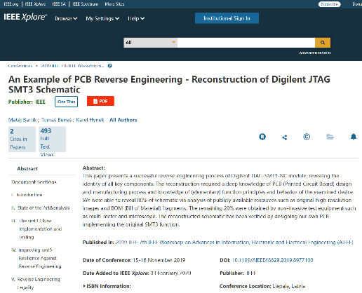
电子学板卡的板载调试接口的实现
USB-JTAG/UART调试接口的实现思路
  使用FTDI公司的FT2232HQ和FT4232HQ
    FT2232HQ包含2个Channel，可以实现JTAG+UART
    FT4232HQ包含4个Channel，可以实现JTAG+3×UART
    推荐使用TMUX1574做为JTAG二选一MUX
    推荐使用SN74AXC4T774做为JTAG电平转换
    https://ieeexplore.ieee.org/abstract/document/8977100
7
7

Slide 8
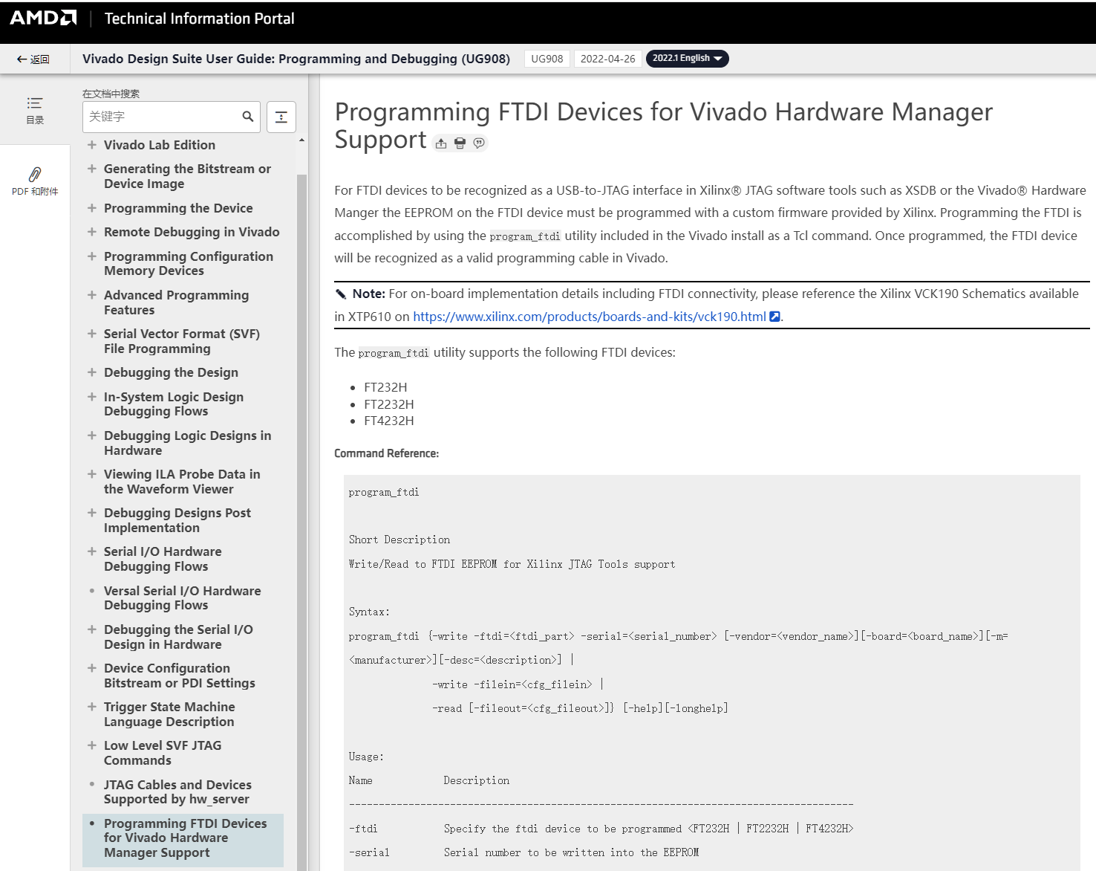
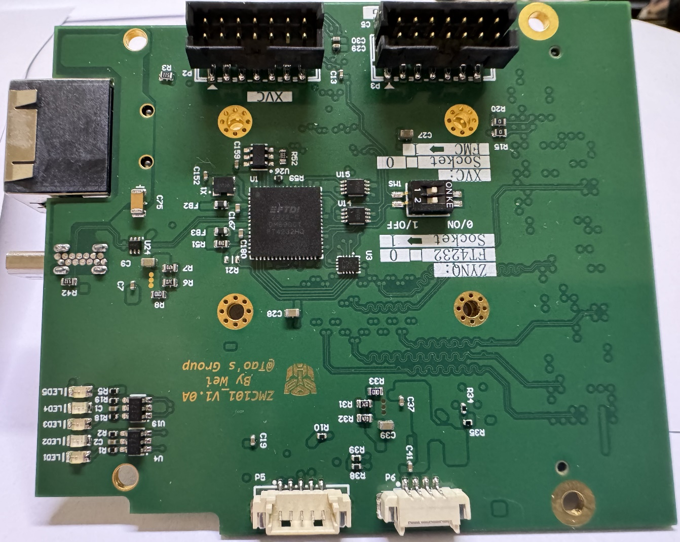
电子学板卡的板载调试接口的实现
Vivado的支持：将FT232HQ/FT2232HQ/FT4232HQ配置为USB-JTAG/UART调试器
  Vivado从2022.1版本开始支持 program_ftdi 将FTDI公司的FT2232HQ和FT4232HQ变成USB-JTAG调试器
    FT2232HQ包含2个Channel，可以实现JTAG+UART。Vivado将其 Channel A 编程为JTAG接口，Channel B 默认为UART接口。
    FT4232HQ包含4个Channel，可以实现JTAG+3×UART。Vivado将其 Channel A 编程为JTAG接口，Channel B/C/D 默认为UART接口。可以修订EEPROM将 Channel B 配置为SWD/JTAG接口用于板载底层控制器/STM32的编程接口。
8
8

Slide 9
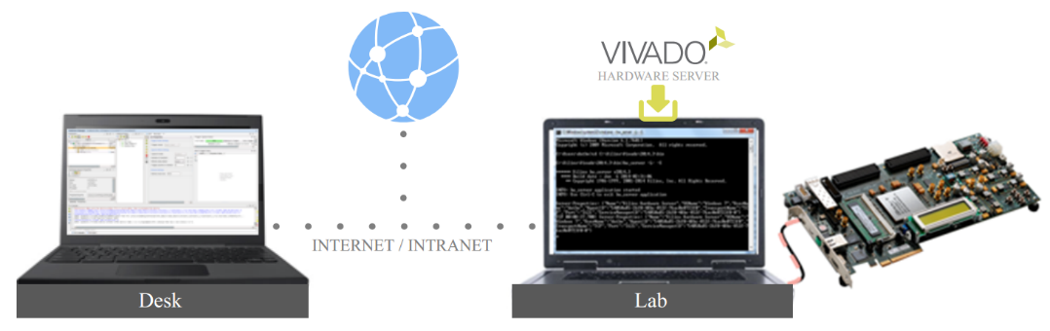
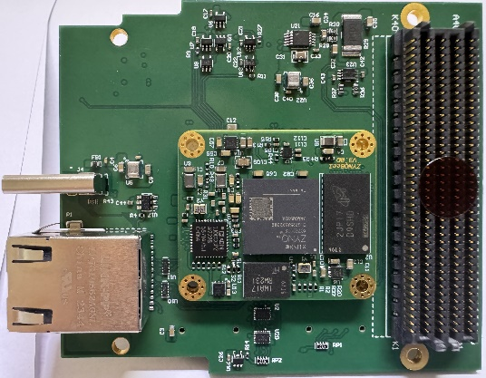

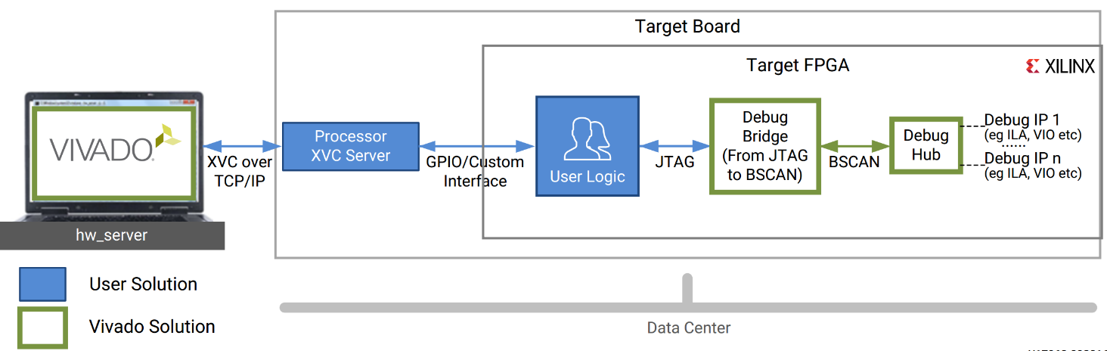
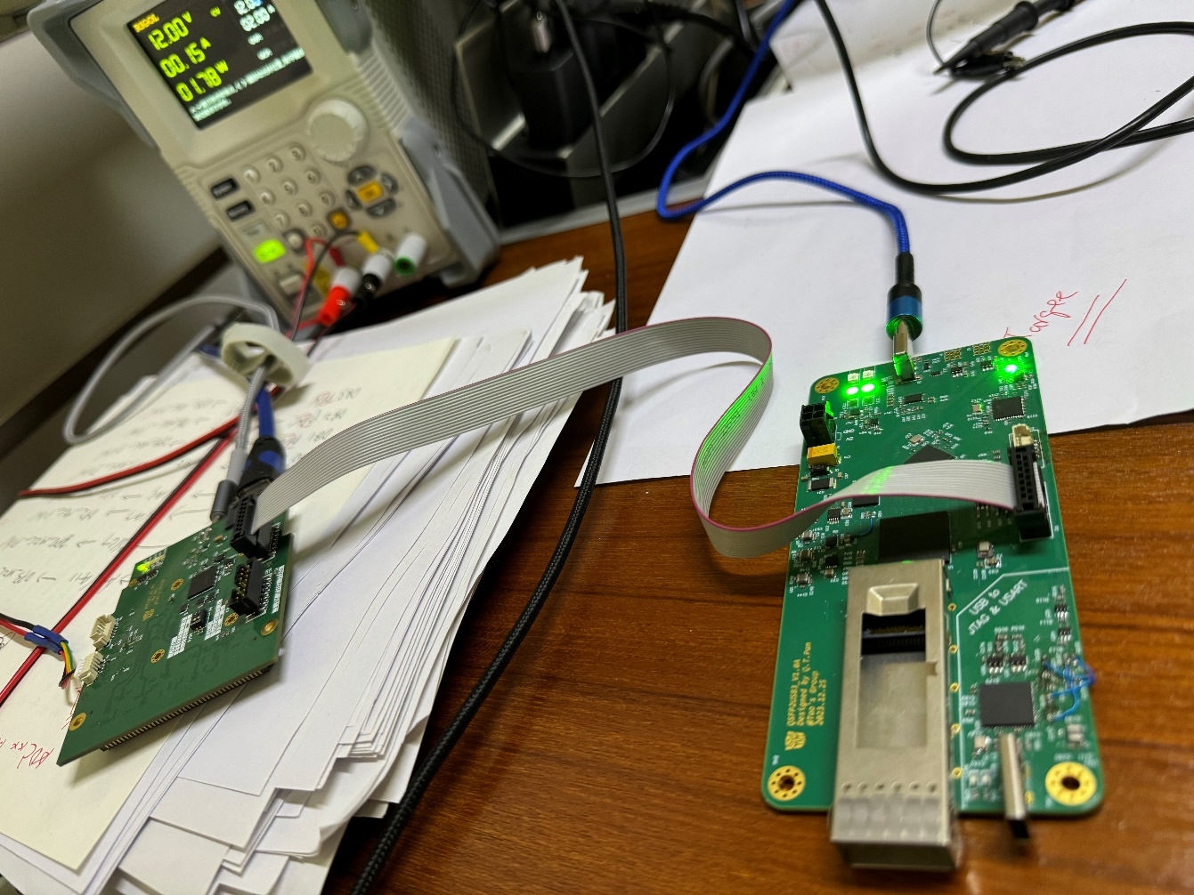
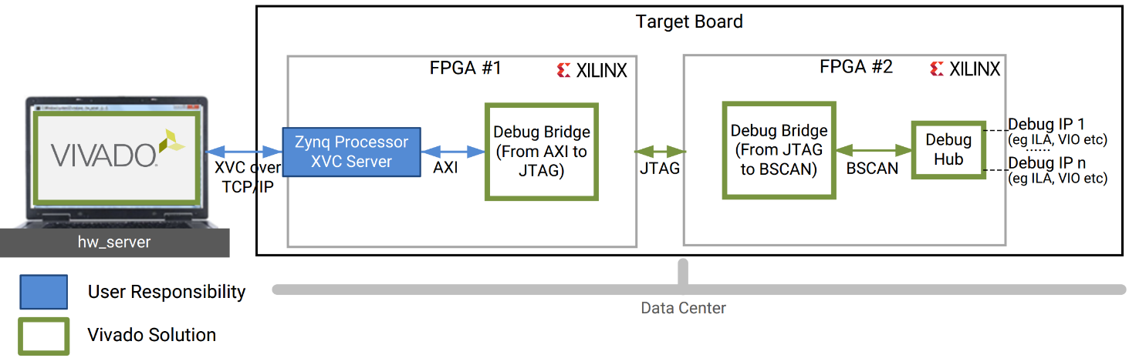
电子学系统远程调试接口的实现
XVC（Xilinx Virtual Cable）通过以太网进行远程调试的JTAG接口
  使用Debug Bridge IP核及运行与Embedded Linux上的 xvcServer
  https://github.com/Xilinx/XilinxVirtualCable
  https://support.xilinx.com/s/article/974879?language=en_US
From AXI to BSCAN
AXI to JTAG Debug Bridge
9
9

Slide 10
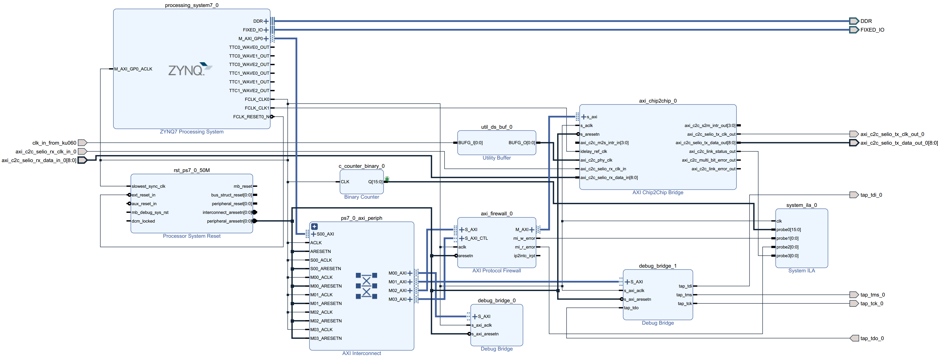
电子学系统远程调试接口的实现：Simple Example
使用XVC/Debug Bridge实现ZYNQ/ZYNQMP上复杂PL端固件的远程调试
  使用Debug Bridge IP核（AXI to BSCAN）及运行与Embedded Linux上的 xvcServer
  配合ILA/VIO实现ZYNQ/ZYNQMP正常运行Embedded Linux并调试PL端固件
10
10

Slide 11
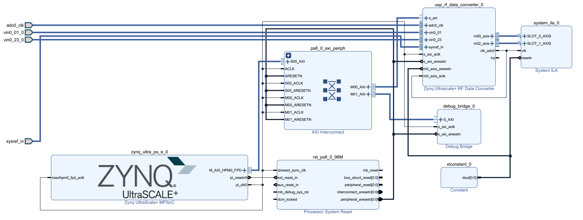
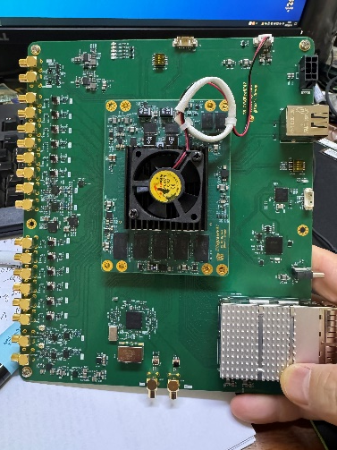
电子学系统远程调试接口的实现：RFSoC Example
使用XVC/Debug Bridge实现ZYNQ Ultrascale+ RFSoC上RF Data Converter 端固件的远程调试
  使用Debug Bridge IP核（AXI to BSCAN）及运行与Embedded Linux上的 xvcServer
  配合ILA/VIO实现ZYNQ Ultrascale+ RFSoC正常运行Embedded Linux并调试RF Data Converter端固件
11
11

Slide 12
电子学系统远程调试接口的实现
使用XVC/Debug Bridge实现ZYNQ/ZYNQMP上复杂PL端固件的远程调试
  使用Debug Bridge IP核（AXI to BSCAN）及运行与Embedded Linux上的 xvcServer
  配合ILA/VIO实现ZYNQ/ZYNQMP正常运行Embedded Linux并调试PL端固件
xvcServer的编译和运行
  交叉编译器：
    For ZYNQ-7000
      https://releases.linaro.org/components/toolchain/binaries/latest-7/arm-linux-gnueabihf/
      tar -xvf gcc-linaro-7.5.0-2019.12-x86_64_arm-linux-gnueabihf.tar
      PATH=$PATH:/tools/Cross-Compiler/gcc-linaro-7.5.0-2019.12-x86_64_arm-linux-gnueabihf/bin
      export CROSS_COMPILE=arm-linux-gnueabihf-
      export ARCH=arm
    For ZYNQMP
      https://releases.linaro.org/components/toolchain/binaries/latest-7/aarch64-linux-gnu/
      tar -xvf gcc-linaro-7.5.0-2019.12-x86_64_aarch64-linux-gnu.tar
      PATH=$PATH:/tools/Cross-Compiler/gcc-linaro-7.5.0-2019.12-x86_64_aarch64-linux-gnu/bin
      export CROSS_COMPILE=aarch64-linux-gnu-
      export ARCH=aarch64
  交叉编译：
      arm-linux-gnueabihf-gcc -o xvcServer xvcServer.c
  运行：
      xvcServer -d uio0 -p 2542 &
12
12

Slide 13
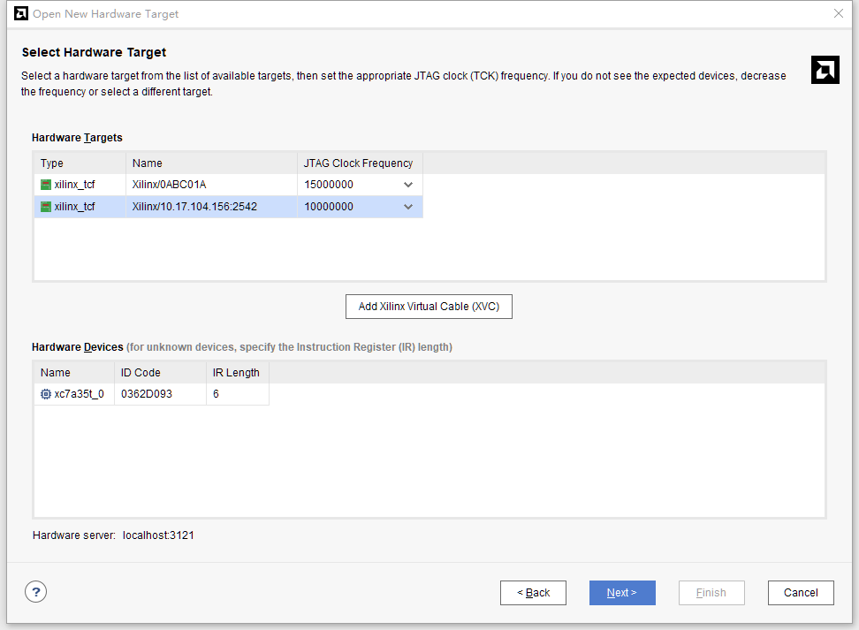
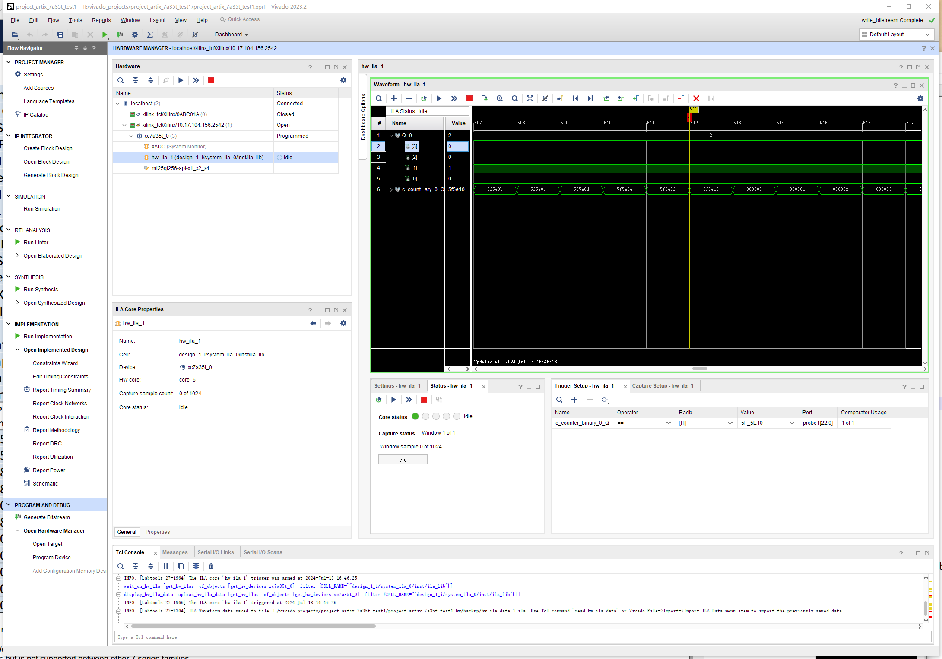
电子学系统远程调试接口的实现
使用XVC/Debug Bridge实现ZYNQ/ZYNQMP上复杂PL端固件的远程调试
  使用Debug Bridge IP核（AXI to BSCAN）及运行与Embedded Linux上的 xvcServer
  配合ILA/VIO实现ZYNQ/ZYNQMP正常运行Embedded Linux并调试PL端固件
BTW，当然也可以在其他Embedded Linux系统中实现XVC
比如在各种Pi开发板中实现XVC
  https://bitbucket.org/Mylium/xvcpi/src/master/
  https://github.com/kholia/xvcpi
13
13

Slide 14
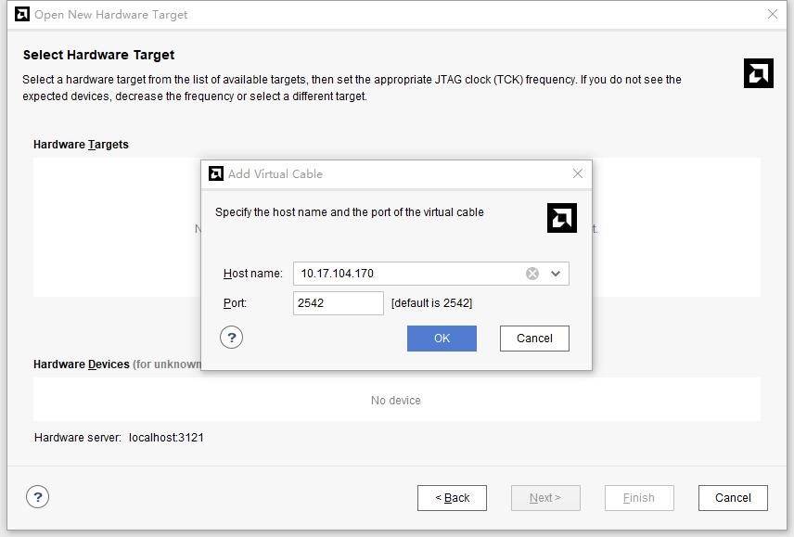
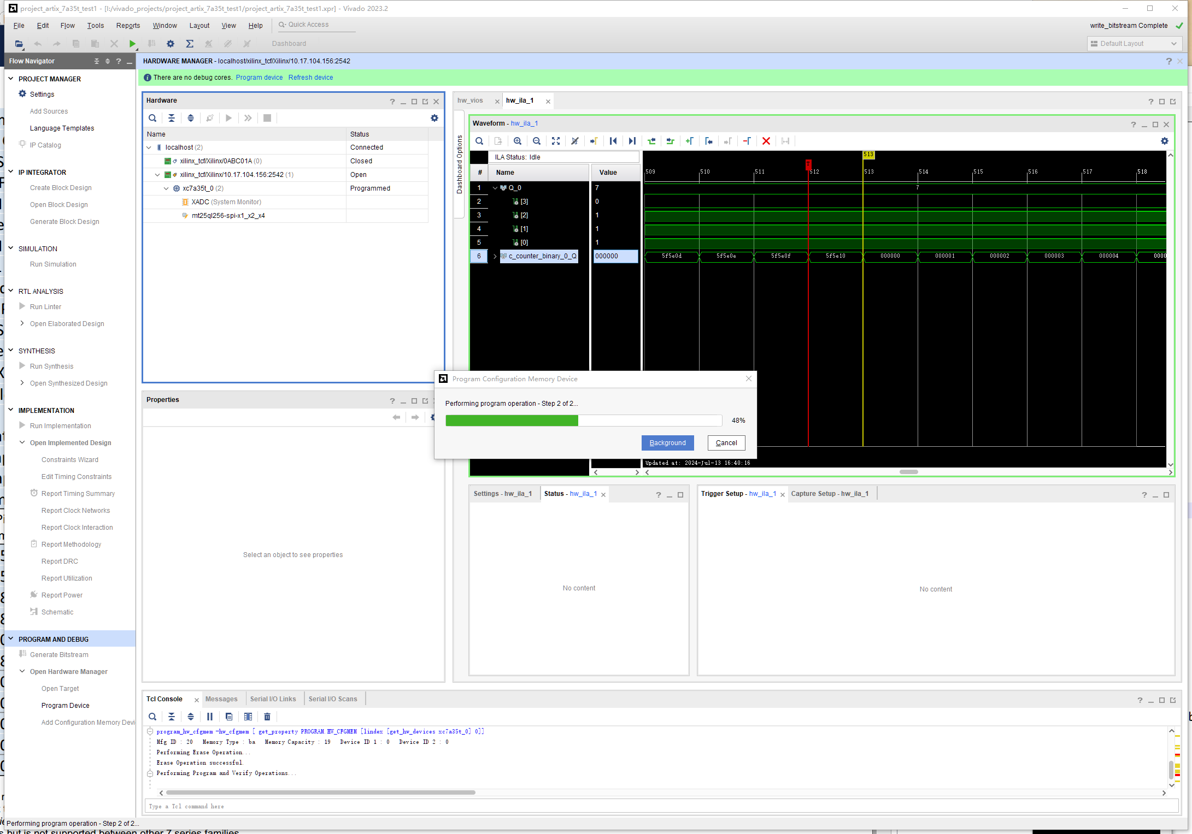


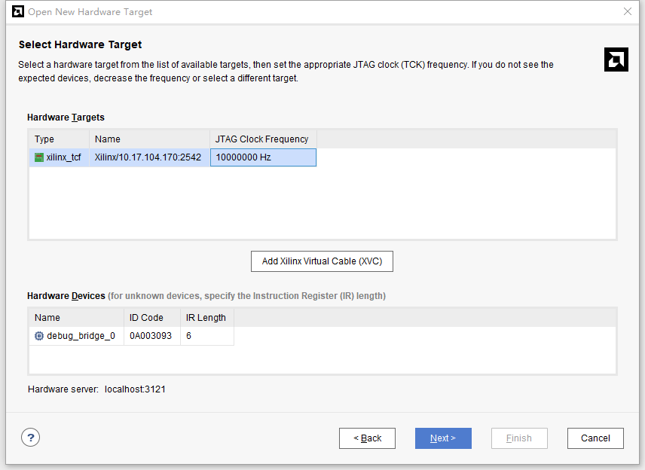
电子学系统远程调试接口的实现
使用XVC/Debug Bridge实现ZYNQ/ZYNQMP上复杂PL端固件的远程调试
  使用Debug Bridge IP核（AXI to JTAG）及运行与Embedded Linux上的 xvcServer
  配合ILA/VIO实现正常使用Vivado远程调试连接到ZYNQ/ZYNQMP XVC接口上其他FPGA
14
14

Slide 15
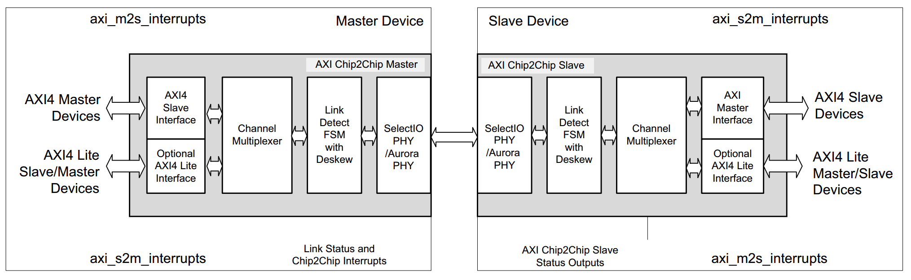
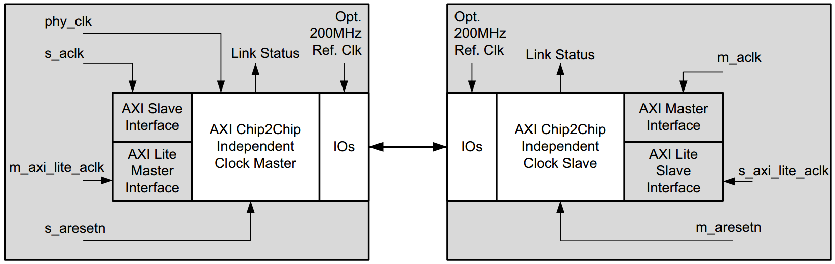
电子学板卡中多个FPGA的互联和慢控制接口的实现
使用Chip2Chip（SelectIO/Aurora）实现ZYNQ/ZYNQMP与大规模FPGA的互联和慢控制
  使用c2c，经过SelectIO（Single Ended/LVDS）或者Aurora（GT）将两个或者多个FPGA高速互联
  至少需要20跟/对IO或者LVDS，或者1对GT（RX+TX）
15
15

Slide 16
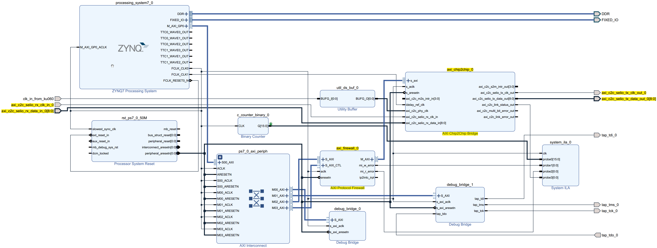
电子学板卡中多个FPGA的互联和慢控制接口的实现
使用Chip2Chip（SelectIO/Aurora）实现ZYNQ/ZYNQMP与大规模FPGA的互联和慢控制
  可以使用 AXI Protocol Firewall 有效隔离c2c和系统AXI BUS，并保证调试阶段不被 hang
16
16

Slide 17
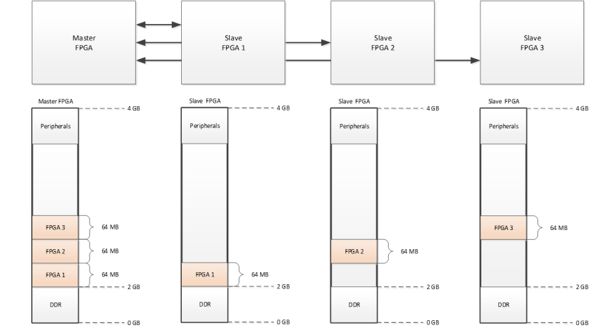
电子学板卡中多个FPGA的互联和慢控制接口的实现
使用Chip2Chip（SelectIO/Aurora）实现ZYNQ/ZYNQMP与大规模FPGA的互联和慢控制
  实现c2c之后，其他FPGA就像内存映射一样，可以将其一段Memory映射到主FPGA（ZYNQ/ZYNQMP）的地址空间
17
17

Slide 18
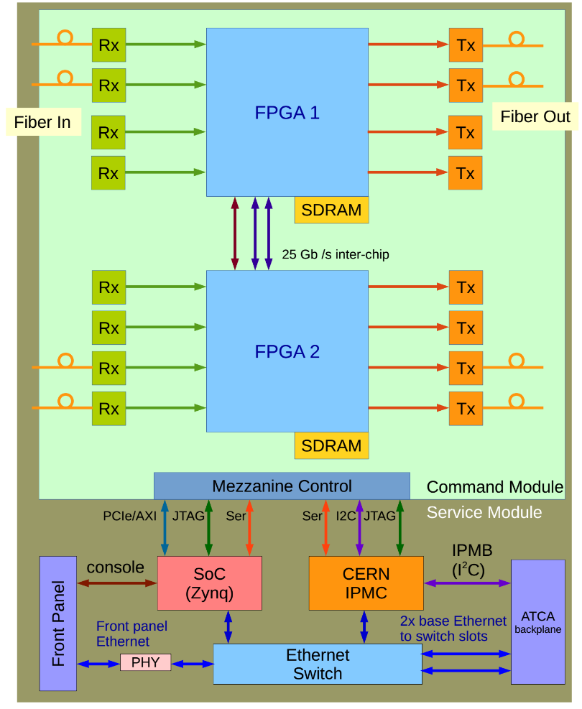
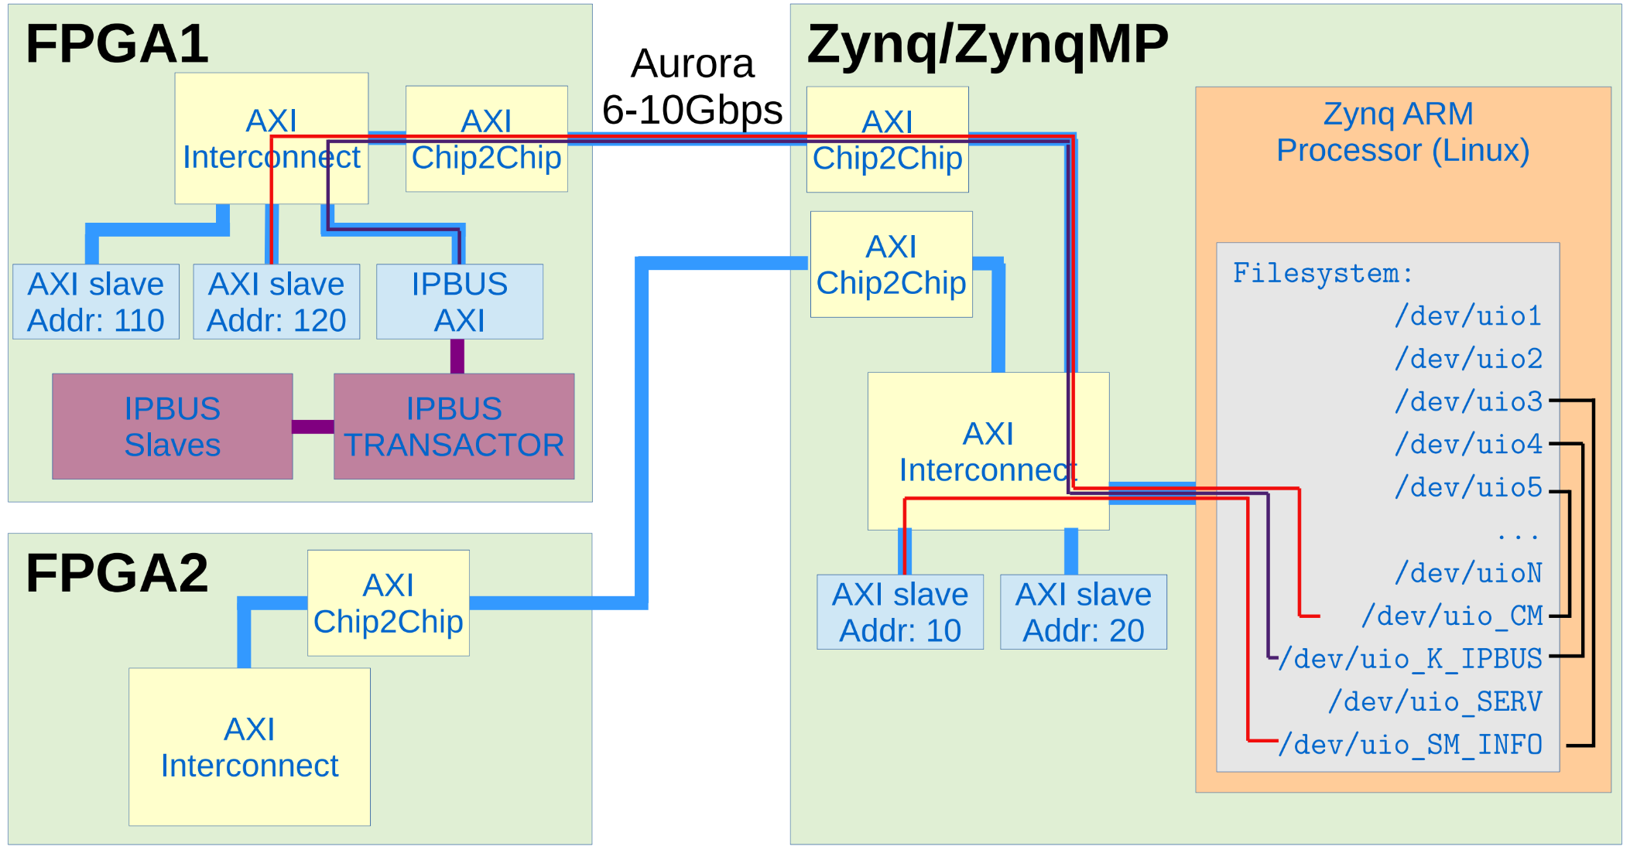
实践：CERN
CERN，Apollo Blade Platform Team build APOLLO Platform for CMS and ATLAS
非常棒的设计。不但有硬件设计思路，还包含Embedded Linux上的软件设计思路。https://indico.cern.ch/event/799275/contributions/3413769/attachments/1861634/3059771/DGastler_SoCWS_2019-06-13.pdf
https://indico.cern.ch/event/996093/contributions/4376632/attachments/2260716/3837066/Dgastler-2021-06-09-ApolloUpdate.pdf
18
18

Slide 19
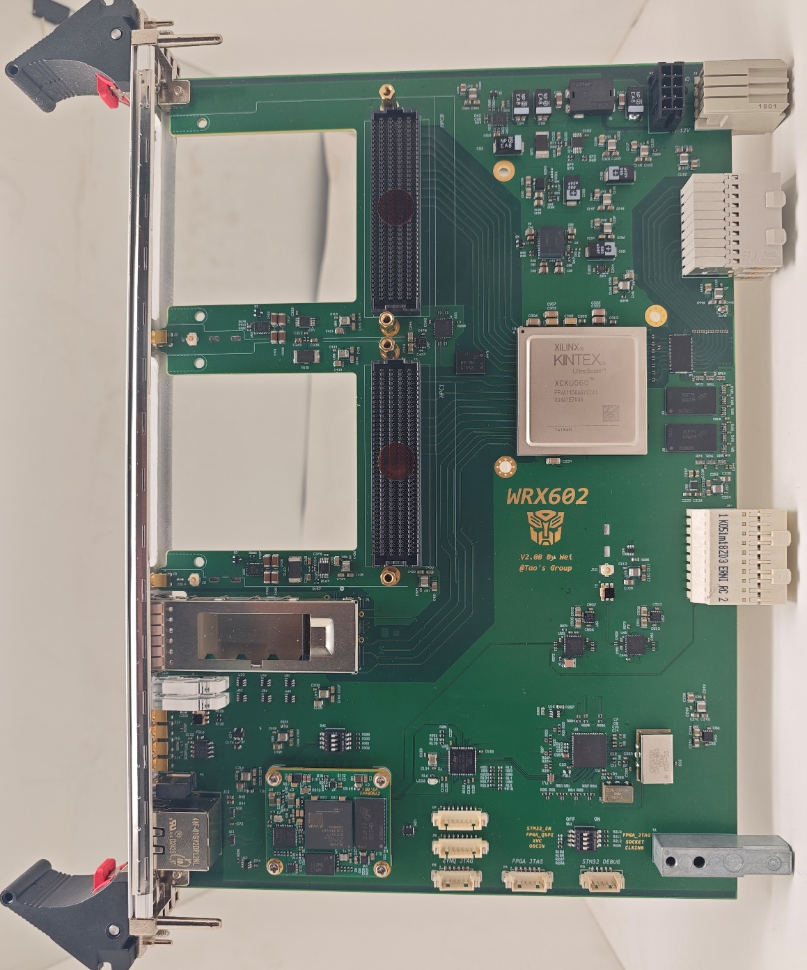
实践：我们-锦屏暗物质探测实验和中微子实验读出电子学
在锦屏暗物质探测实验和锦屏中微子观测实验中，读出电子学系统的核心，2×FMC载板WRX602使用了自主研制的ZYNQBee1 V3.0D模块通过XVC和Chip2Chip，实现ZYNQ与大规模FPGA（XCKU060）的互联和慢控制
  FT4232HQ用于单板调试接口
    前面板使用TypeC接口，Channel A实现JTAG，经过电平转换和MUX，可选直接连接到ZYNQ或者KU060
    FT4232HQ的Channel B实现SWD，连接到底层控制的STM32
    FT4232HQ的Channel C/D实现UART，分别连接到ZYNQ和STM32
  ZYNQBee1 V3.0D
    512MB DDR3 SDRAM
    64MB QSPI Flash
    16GB eMMC
    Ethernet PHY
    尺寸为 30mm×35mm
    运行Embedded Linux 和 xvcServer，支持SSH远程
  2×FMC接口，均支持LA/HA及8 Lanes，板载时钟 LMK04828
  前面板QSFP光纤接口和背板8 Lanes/16 Gbps Serdes接口
19
19

Slide 20
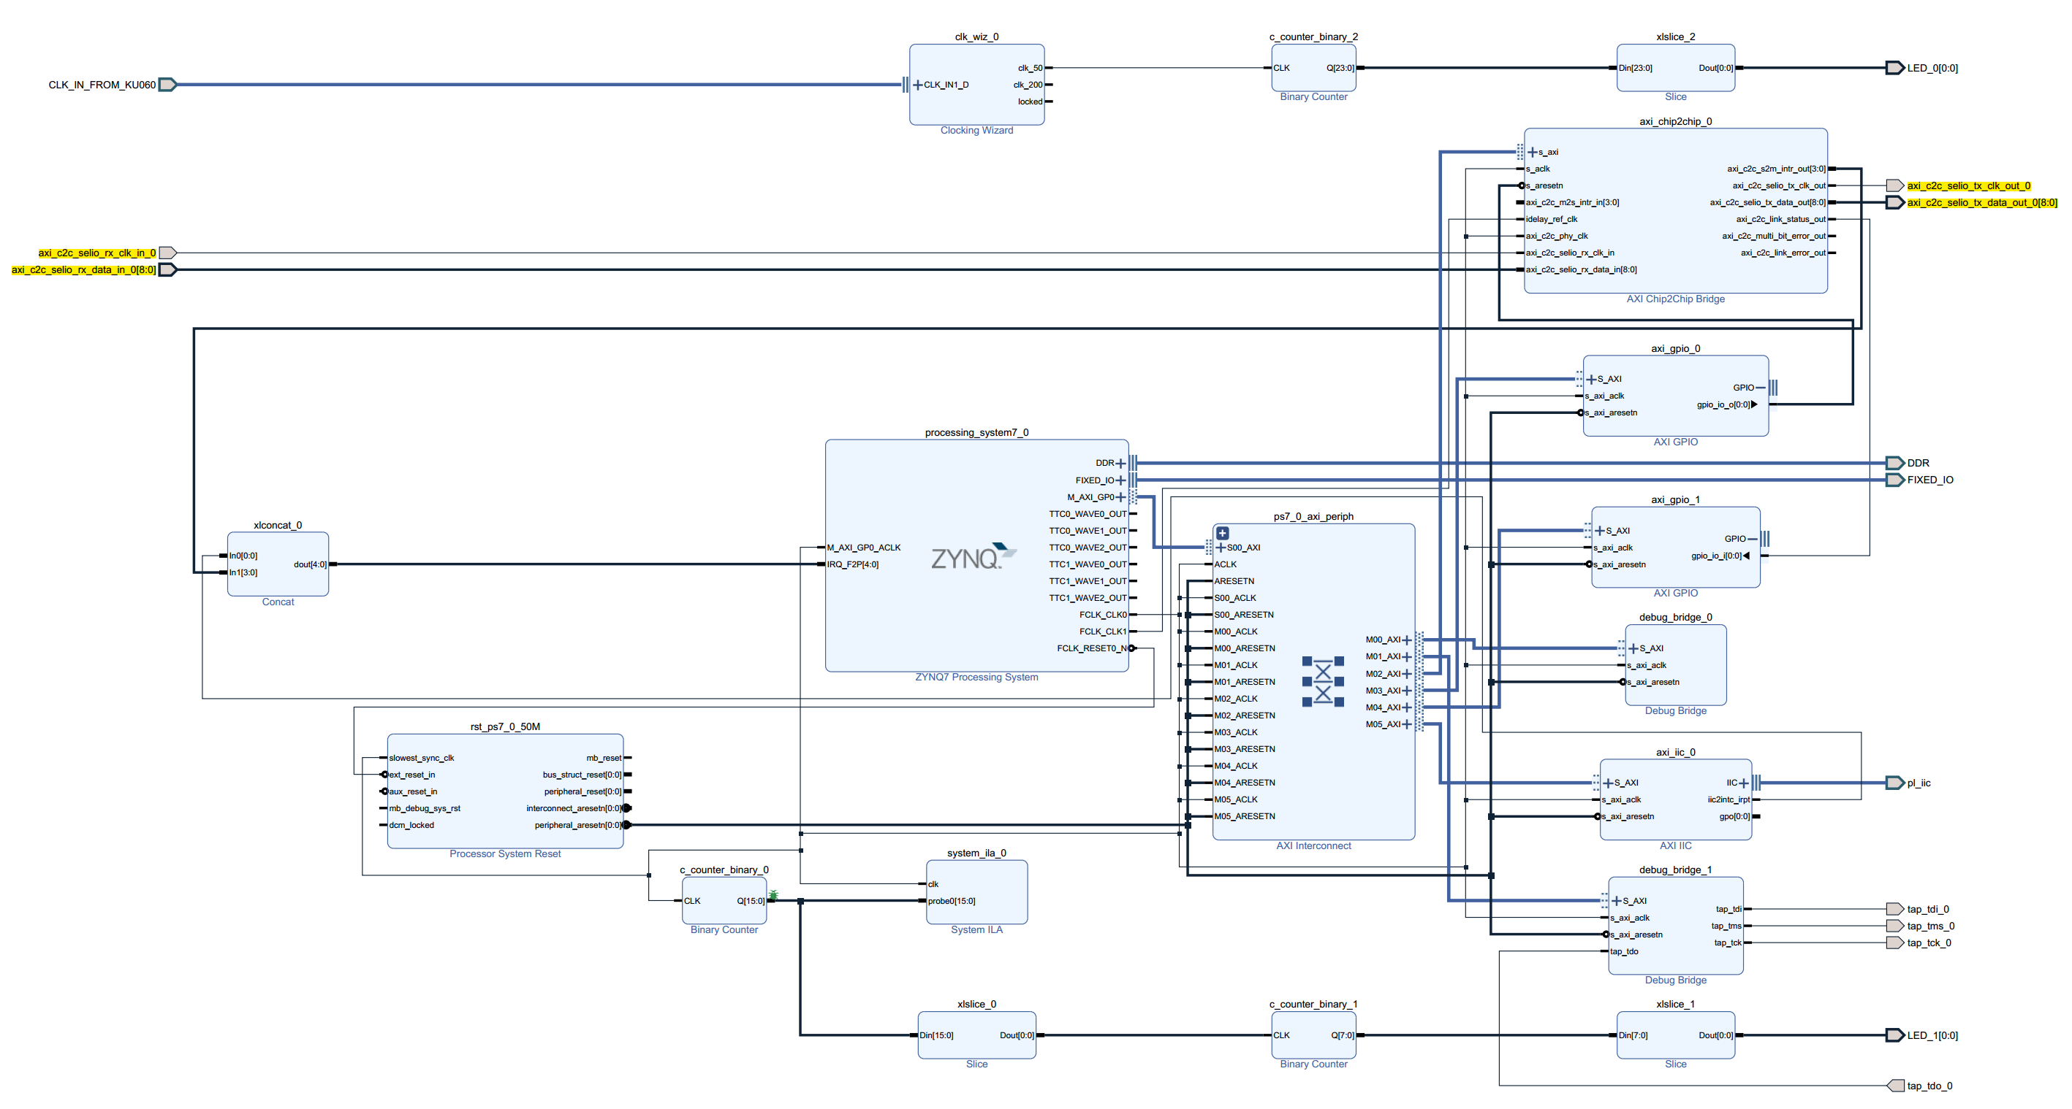
实践：Chip2Chip/ZYNQBee1
20
20

Slide 21
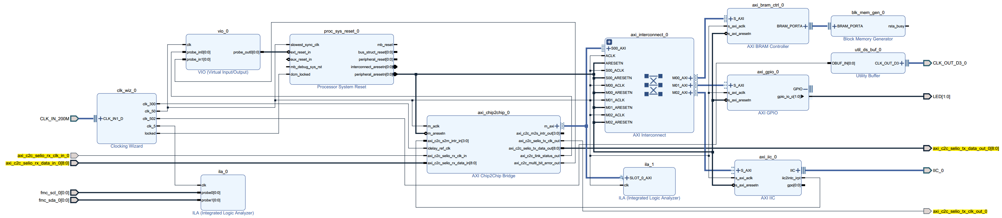
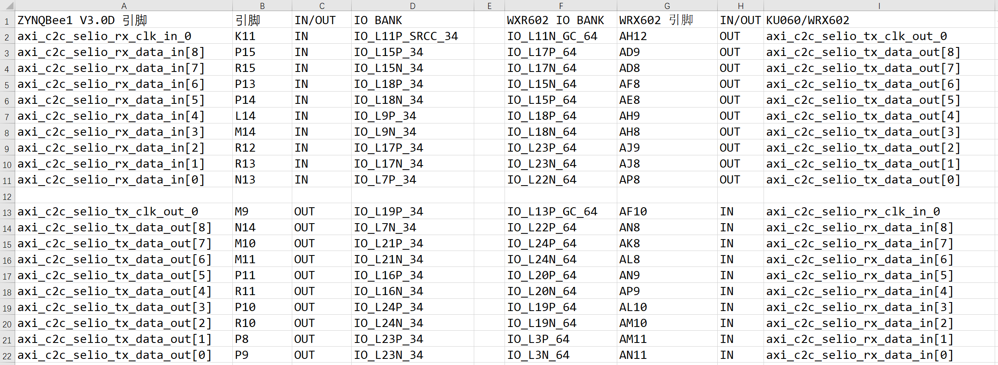
实践：Chip2Chip/KU060 Simple
21
21

Slide 22
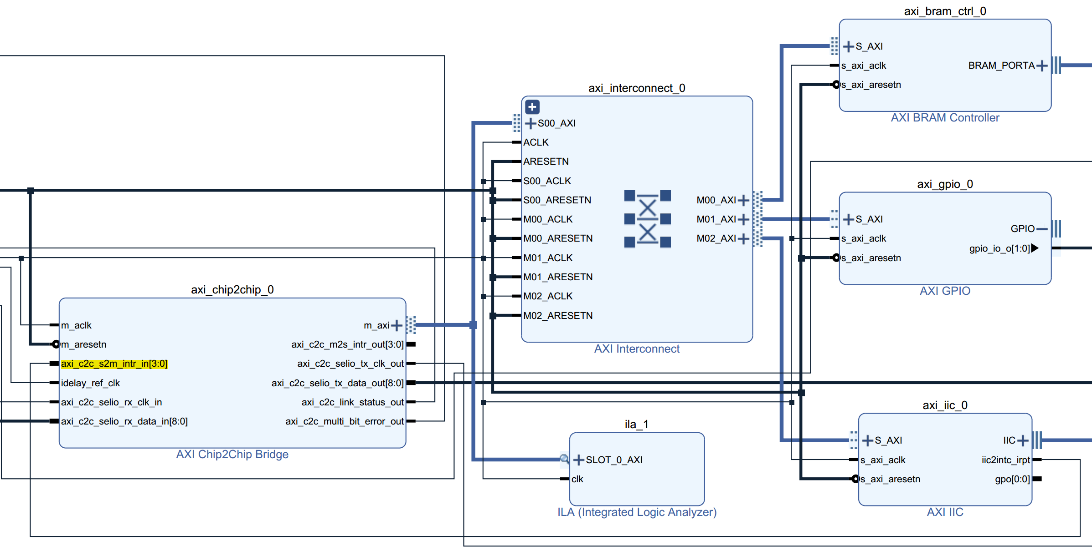
实践：Chip2Chip/KU060 Simple 实现细节与关键内容
22
22

Slide 23
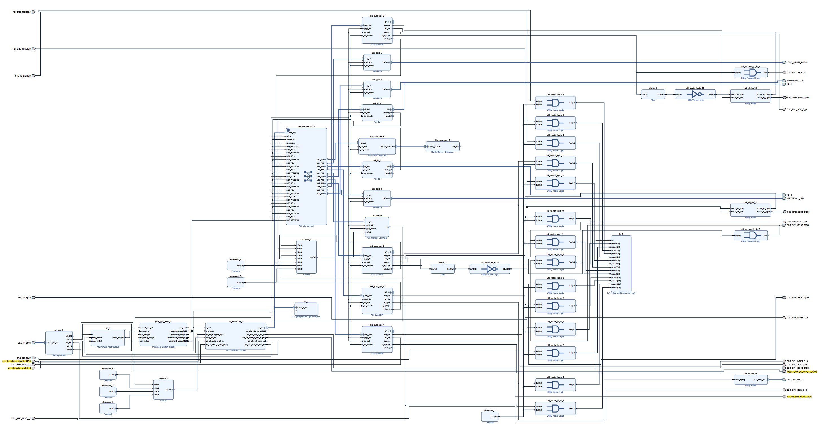
实践：Chip2Chip/KU060 Complex
23
23

Slide 24

实践：Chip2Chip/KU060 Complex 实现细节与关键内容
24
24

Slide 25



实践：Chip2Chip/ZYNQBee1+KU060 实现细节与关键内容
25
25

Slide 26

实践：RFSoC+Artix-7 实现更多IO用于慢控制
26
26

Slide 27


实践：RFSoC+Artix-7 实现更多IO用于慢控制
27
27

Slide 28


实践：RFSoC+Artix-7 实现更多IO用于慢控制
28
28

Slide 29
总结和展望
使用FTDI公司的FT2232HQ和FT4232HQ，配合Vivado开发环境，能够有效解决单板电子学板卡的板载调试接口需求；
使用ZYNQBee1 运行Embedded Linux，实现Debug Bridge，能够实现远程JTAG调试、编程接口。实现大规模、复杂、分布式电子学系统的调试；
使用Chip2Chip，能够将其他大型FPGA的控制、数据接口映射到ZYNQBee1 运行的Embedded Linux中，非常有利于大规模、复杂、分布式电子学系统控制和维护。
在锦屏暗物质探测实验和锦屏中微子观测实验中使用上述技术来满足大规模电子学系统的各项需求。

Slide 30

谢谢!

